Slide 1





四、存储系统
原版权：
谭志虎、秦磊华等
4.4主存性能提升
改版及授课：刘双虎

Slide 2

本章主要内容
存储器概述
半导体存储器
主存的组织及与CPU的连接（存储器扩展）
并行主存系统（主存提高性能的途径）
高速缓冲存储器
虚拟存储器
存储保护
辅助存储器

Slide 3
4.4 主存的性能提升
CPU与存储器之间的速度无法匹配
解决之道
增加Cache；
采用高速器件提高速度；
采用双端口存储器；
增加字长，在每个存储周期中存取多个字。
将主存划分为多个模块，多模块并行

Slide 4
DRAM的发展——工程观-从工程角度看主内存发展
FPM DRAM Fast Page Mode
EDRAM 增加 Cache E DRAM：Enhanced DRAM
EDO DRAM 提速 Extended Data Out
SDRAM 同步、多模块交叉 Synchronous
DDR SDRAM Double Data Rate Synchronous
RAMBUS SDRAM 总线式
Notes:
1、FPM (Fast Page Mode) RAM 快页模式RAM：3脉冲存取一次
2、E DRAM：Enhanced DRAM：增加SRAM Cache
3、EDO：Extended Data Out（扩展数据输出）：2脉冲存取一次，提高30%
4、SDRAM：Synchronous Dynamic Random Access Memory（同步动态随机存储器） 64位，双存储体交叉，速度提高50%。
5、Double Data Rate Synchronous Dynamic Random Access Memory（双数据率同步动态随机存储器）：在时钟脉冲的上升沿和下降沿传输数据，理论提速一倍
6、Rambus （总线式动态随机存储器）：

Slide 5
解决之道
增加Cache；
采用高速器件提高速度；
采用双端口存储器；
增加字长，在每个存储周期中存取多个字；
将主存划分为多个模块，多模块并行。

Slide 6
EDRAM芯片（增强型DRAM）1M×4位
列地址
CA₀~CA₈
列选通 CAS
列地址锁存器
列译码器
I/O控制
和
数据锁存器
512×4 SRAM Cache
最后读出行
11位比较器
地址
A₀~A₁₀
最后读出行
地址锁存器
读出放大和列写选择
行地址
RA₀~RA₁₀
行译码器
DRAM阵列
2048×512×4
R0
行地址锁存器
R1
R2
R3
R4
行选通 RAS
刷新Ref
R5
R6
行地址和刷新控制
R7
…
R2046
在DRAM芯片中增加小容量的SRAM Cache

Slide 7
EDRAM芯片读取过程（1）
列地址
CA₀~CA₈
列选通 CAS
列地址锁存器
列译码器
I/O控制
和
数据锁存器
512×4 SRAM Cache
最后读出行
512*4
R4的内容
11位比较器
地址
A₀~A₁₀
00000000100
最后读出行
地址锁存器
读出放大和列写选择
行地址
RA₀~RA₁₀
行译码器
DRAM阵列
2048×512×4
R0
00000000100
R1
行地址锁存器
R2
R3
R4
R4
行选通 RAS
刷新Ref
R5
R6
行地址和刷新控制
R7
…
R2046
在DRAM芯片中增加小容量SRAM Cache

Slide 8
EDRAM芯片读取过程（2）
列地址
CA₀~CA₈
列选通 CAS
列地址锁存器
列译码器
I/O控制
和
数据锁存器
512×4 SRAM Cache
最后读出行
512*4
R4的内容
11位比较器
地址
A₀~A₁₀
00000000100
读出放大和列写选择
行地址
RA₀~RA₁₀
行译码器
DRAM阵列
2048×512×4
R0
00000000100
R1
行地址锁存器
R2
R3
R4
R4
行选通 RAS
刷新Ref
R5
R6
行地址和刷新控制
R7
…
R2046
可以提高顺序读取速度

Slide 9
SDRAM
同步DRAM（SDRAM）
普通DRAM CPU访问的过程是先给出要访问单元的地址和控制信号（R/W），经过一段延迟时间（存取时间）向DRAM写入数据或从DRAM中读出数据。在这一段延迟时间内，CPU只能等待。
SDRAM与CPU的数据交换时钟信号同步，且以处理器/主存总线的最高速度运行，不需要等待时间。
多体交叉存储
DDR SDRAM
DDR (Double Data Rate) SDRAM
时钟周期的上沿和下沿分别进行两次数据传输，从而实现双倍数据传输速率

Slide 10
解决之道
增加Cache
采用高速器件提高速度；
双端口存储器；
增加字长，在每个存储周期中存取多个字；
将主存划分为多个模块，多模块并行。

Slide 11
4.4并行主存系统——双端口存储器
具有两组相互独立的读写控制线路的存储器
两组读写控制线路可以并行操作
当两个端口地址不相同，无冲突，可以并行存取
端口地址相同，发生读写冲突，无法并行存取
(A₀₋₁₀)_{L}
存储体
(A₀₋₁₀)_{R}
R/W_{L}
R/W_{R}
BUSY_{L}
BUSY_{R}
(D₀₋₁₅)_{L}
(D₀₋₁₅)_{R}
Notes:
设计了两个BUSY/引脚解决冲突问题，冲突时由一年逻辑决定哪个先访问。
显然无法达到2倍速度（冲突无法避免）。

Slide 12
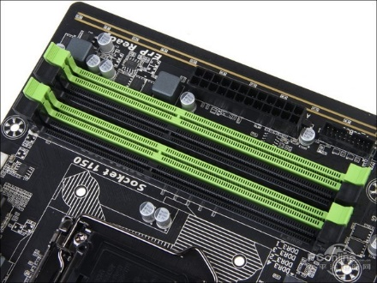
问题引入
优化主存性能的方法
增加Cache
采用高速器件提高速度
双端口存储器
两条8G内存条 单条16G内存条 性能差异？

Slide 13
优化主存性能的方法
增加Cache
采用高速器件提高速度
双端口存储器
多模块存储器
单体多字存储器
增加字长，多模块完全并行
多体并行存储器（多体交叉）
多模块流水线方式并行

Slide 14
单体多字存储器——位扩展
多个单字长存储模块并发
共用一个地址寄存器
单存储周期内访问多个存储字
性能线性增长，总线位宽变化
ABUS
地址寄存器AR
M₀
M₁
M₂
M₃
0
1
多字长DR
2
多字长DBUS
3
Notes:
数据和指令连续存放时效率高，理论上提高n（n个存储体）倍，不连续存放时效率下降。

Slide 15
多体并行存储器 （多体交叉存储器）
1
多体交叉存储器提出的背景
基本思想是在不提高存储器速率、不扩展数据总线位数的前提下，通过存储芯片的交叉组织，提高CPU单位时间内访问的数据量，从而缓解快速的CPU与慢速的主存之间的速度差异。
多模块顺序存储器
高位多体交叉
多模块串行
扩充容量
多模块交叉存储器
低位多体交叉
多模块流水并行
扩充容量
提升性能

Slide 16
多模块顺序存储器（地址总线扩展，容量扩展）
2
高位多体交叉存储器的组织方式
A₀
内存地址
模块2bit
字3bit
A₄ A₃ A₂
A₁
高位片选，多模块串行
数据组织特点：相邻地址的数据处于同一存储体
一个地址寄存器
扩充容量方便
性能无提升
方便故障隔离
M₀
M₁
M₂
M₃
0
0
0
0
0
0
8
16
24
0
0
1
1
1
1
9
17
25
0
1
0
0
0
2
10
18
26
3
11
19
27
0
1
1
1
1
4
12
20
28
1
0
0
0
0
5
13
21
29
6
14
22
30
1
0
1
1
1
7
15
23
31
1
1
0
0
0
数据总线
1
1
1
1
1
顺序方式
对应于存储字扩展时将多余的低位地址送片选译码
Notes:
高位多体交叉：与字扩展原理一致。
CPU高位地址译码后做片选信号，低位地址选择某个存储体内不同存储单元。

Slide 17
4.4多模块交叉存储器
3
低位多体交叉存储器的组织方式
A₂
A₁ A₀
A₄
A₃
内存地址
字3bit
模块2bit
0
0
0
0
0
低位片选，模块并行工作
数据组织特点：相邻地址处于不同存储体中
能同时取出多条指令或者数据
每个存储体均需地址寄存器
性能提升
容量扩充方便
M₀
M₁
M₂
M₃
1
1
1
0
0
0
1
2
3
0
0
0
0
1
4
5
6
7
8
9
10
11
1
1
1
0
1
12
13
14
15
16
17
18
19
0
0
0
1
0
20
21
22
23
24
25
26
27
1
1
1
1
0
28
29
30
31
0
0
0
1
1
数据总线
1
1
1
1
1
交叉方式
对应于存储字扩展时将多余的低位地址送片选译码
Notes:
低位地址做片选信号，选择不同存储体；高位地址选择存储单元。

Slide 18
多体交叉存储器
第四 章
3
低位多体交叉存储器的组织方式
ABUS
AR
AR
AR
AR
通过4个存储体的并行工作，可实现对存储器的流水线方式访问
M₀
M₁
M₂
M₃
DR
DR
DR
单字长 DBUS
DR
Notes:
注意 并行工作其实也是有先后顺序的，详见下页，因此数据总线是分时复用的。

Slide 19
多体交叉存储器
4
低位多体交叉存储器的性能分析
设存储周期为 T ，总线传送周期为 τ ，交叉模数为m。
ABUS
M₀
M₃
M₃
AR
AR
AR
AR
M₂
M₂
流水线方式存取的条件：
T = m τ
即每个模块启动后经过 τ 时间的延时，就可以启动下一个模块。
右图为 m=4 时，CPU以流水方式访问各存储模块的示意图：
M₁
M₁
M₀
M₁
M₂
M₃
M₀
M₀
DR
τ
T
0
1
2
3
W₀
W₁
W₂
W₃
DR
连续并行读m 个字的时间:
t1 = T + (m −1) τ
顺序读m 个字的时间:
t1 = Tm
DR
单字长 DBUS
DR
Notes:
每经过一个 τ ，启动一个存储器。T==m τ
注意 τ<T ，第一个数据需要T时间，后面只需要每经过一个τ时间（而不是一个T的时间）即可获得一个数据，速度变快。
由于多存储体共享总线（地址和数据），所以总线时钟必须是存储器时钟的n倍才行，否则就发挥不出地址交叉存储器的优势了。

Slide 20
多体并行存储器（优化）
ABUS
ABUS
AR
AR
AR
AR
AR
AR
AR
AR
M₀
M₁
M₂
M₃
M₀
M₁
M₂
M₃
DR
DR
DR
DR
DR
DR
单字长 DBUS
多字长DBUS
DR
DR
多体交叉
多通道
Notes:
优化过后，数据总线扩充宽度，可以一次可以输出多字长数据。

Slide 21

多选题
答案解析
1分
答案解析
2下列关于多体交叉存储器的描述中,正确的是 ( )(多选)()
AD正确,A正确, ABD正确,A正确,B多通道就交叉之后扩充了数据线的位数从而提升访问速度。。C错误,多体交叉的前提是不提高单体速度的情况下,提速。D正确,数据分布连续性影响数据读取速度。不连续则需要更多次的读取内存。
A
通过并行访问提高存储系统的访问速率
B
通过增加数据总线的位数提高存储系统访问速率
C
通过提高存储单体的速率提高存储系统的访问速率
D
实现对不同存储单体数据的并行访问对数据的分布有要求
提交
可为此题添加文本、图片、公式等解析，且需将内容全部放在本区域内。正常使用需3.0以上版本
Notes:
ABD正确,A正确,B多通道就交叉之后扩充了数据线的位数从而提升访问速度。C错误,多体交叉的前提是不提高单体速度的情况下,提速。D正确,数据分布连续性影响数据读取速度。不连续则需要更多次的读取内存。

Slide 22
多选题
答案解析
1分
答案解析
3为了通过交叉访问提高存储系的访问速率,必须满足下列条件 ( )(多选)()
AC正确。B错误,高位交叉不能提高速度。与调度算法无关,与数据存储分布有关。
A
采用低位地址交叉
B
采用高位地址交叉
C
满足局部性原理
D
采用最优调度算法
提交
可为此题添加文本、图片、公式等解析，且需将内容全部放在本区域内。正常使用需3.0以上版本
Notes:
AC正确。B错误,高位交叉不能提高速度。与调度算法无关,与数据存储分布有关。

Slide 23
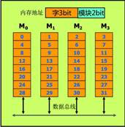
多选题
1分
答案解析
4下图为能实现并行访问的多体交叉存储系统示意图。
设存储单体的存储周期为T1、存储系统的周期为T2、总线的传输周期为 t . 下列描述中正确的是 ( )(多选)()
BD正确。B,由图中内存地址构成个可以看到,低2位选择模块,因此是低位多体交叉。C错误,T2>T1,T2=T1+3t。D正确
A
是高位多体交叉
B
是低位多体交叉
C
T1=T2
D
CPU连续并行访问m个字的总时间为 T1 + (m -1)t
提交
可为此题添加文本、图片、公式等解析，且需将内容全部放在本区域内。正常使用需3.0以上版本
Notes:
BD正确。B,由图中内存地址构成个可以看到,低2位选择模块,因此是低位多体交叉。C错误,T2>T1,T2=T1+3t。D正确

Slide 24
多体并行存储器（优化）
ABUS
ABUS
AR
AR
AR
AR
AR
AR
AR
AR
M₀
M₁
M₂
M₃
M₀
M₁
M₂
M₃
DR
DR
DR
DR
DR
DR
单字长 DBUS
多字长DBUS
DR
DR
多体交叉
多通道
Notes:
多体交叉：通过4个存储体的并行工作，可实现对存储器的流水线方式访问，速度高

Slide 25
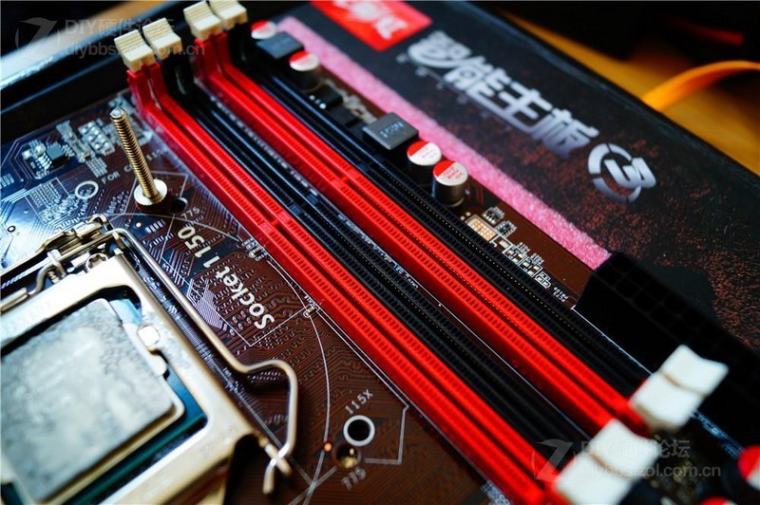
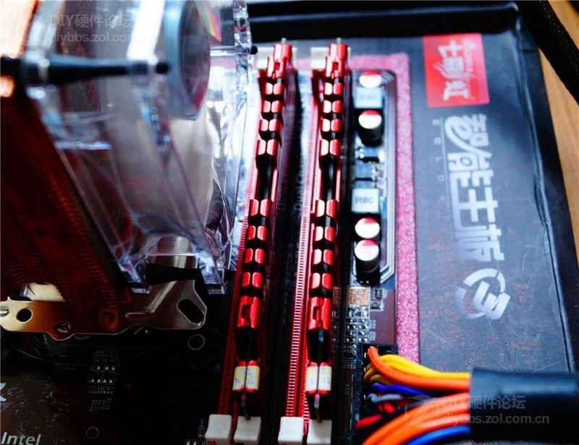
双通道内存实例 128bit

Slide 26
双通道内存性能评测
SiSoftware Sandra Pro Business 2011
HP DL120 G7 Intel SandyBridge
内存通道 | 双通道8GB | 单通道8GB
总体内存性能 | 17.52GB/s | 9GB/s
缓存/内存带宽 | 95.23GB/s | 73.42GB/s
内部数据高速缓存 | 411.14GB/s | 410.37GB/s
二级板载高速缓存 | 344GB/s | 346GB/s
三级板载高速缓存 | 173.29GB/s | 174.54GB/s

Slide 27
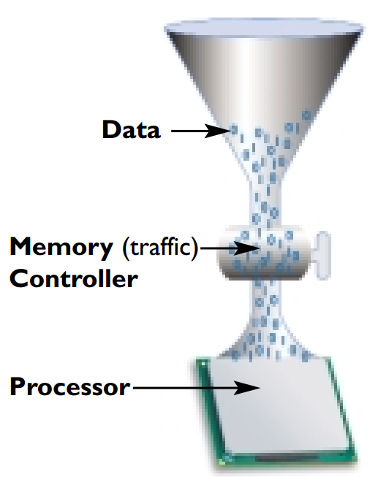
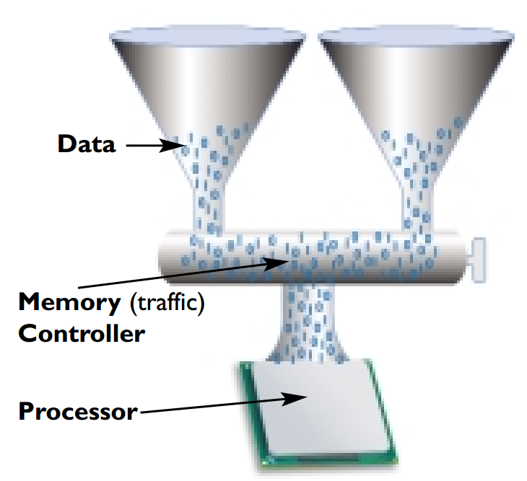
单通道内存与双通道内存

Slide 28
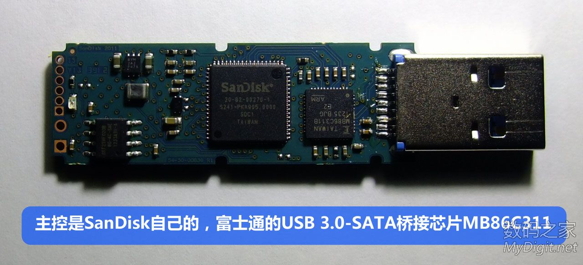
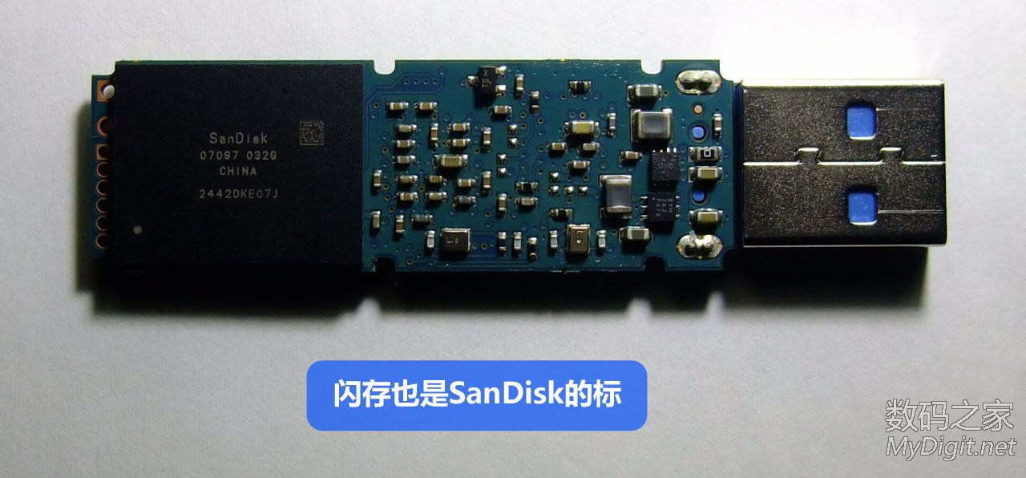
U盘与SSD性能差异？
U盘 100MB/S
SSD 1000MB/s
同是闪存颗粒，为何有性能差异？
USB 与 MSATA SATA PCI-E性能差异还是？
Notes:
1、闪存颗粒TLC（理论擦写次数500左右）、MLC（理论擦写次数3000~10000）、SLC等颗粒（理论擦写次数10万+），SSD用的好颗粒。
2、结构不同。U盘简单，直通，总线位数少；SSD内有多块闪存芯片，采用多体交叉方式存储，速度快。
3、主控电路不同，SSD的主控电路运算能力强，速度快。
4、接口不同，U盘USB3.0；SSD采用SATA；

Slide 29
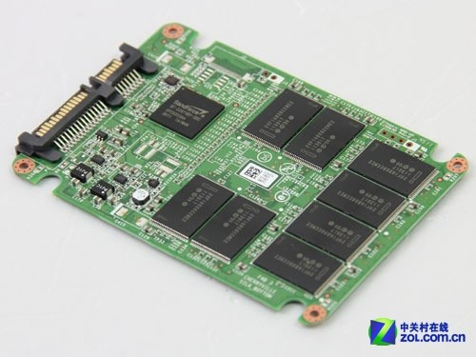
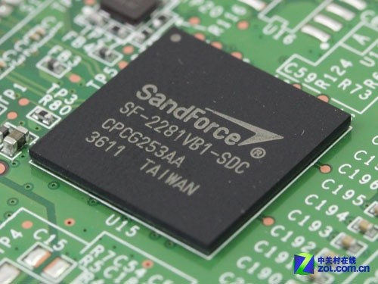
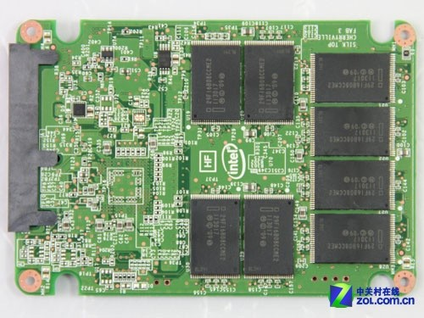
SSD 拆解

Slide 30
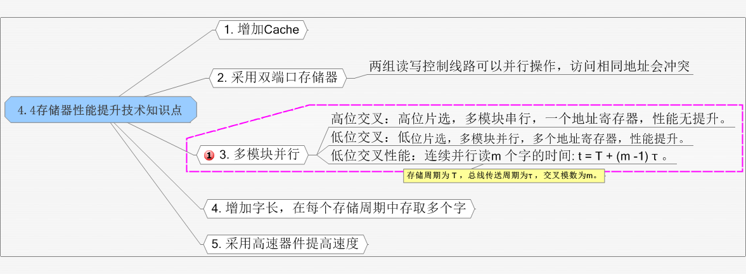
知识点总结

Slide 31
本节重点
1
DRAM的发展
2
双端口存储器
3
单体多字存储器
4
多体交存储器
5
本节有可能考计算题

Slide 32
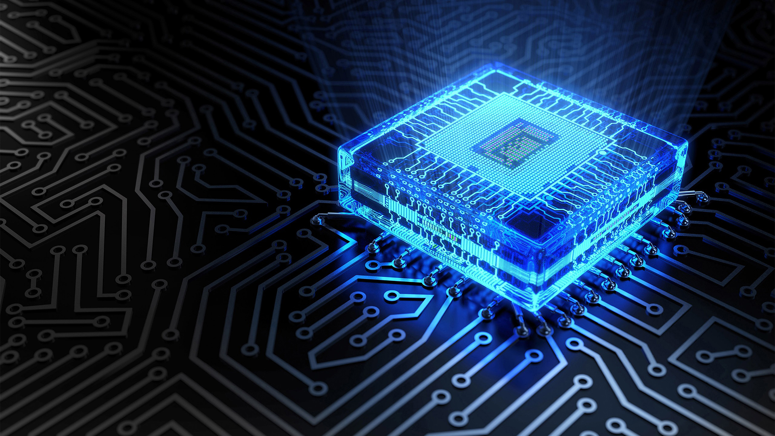

Thanks

